Slide 1










Kể chuyện
Kể chuyện đã nghe, đã đọc
PHÒNG GIÁO DỤC VÀ ĐÀO TẠO QUẬN LONG BIÊN
TRƯỜNG TIỂU HỌC PHÚC LỢI
Trang 19

Slide 2



Mục tiêu
01.
03.
Kể lại được câu chuyện đã nghe, đã đọc về những tấm gương sống và làm việc theo pháp luật, theo nếp sống văn minh.
02.
Hiểu và trao đổi được với bạn về nội dung và ý nghĩa câu chuyện.
Tập trung lắng nghe và nhận xét đúng lời kể của bạn.

Slide 3



Đề bài
Kể một câu chuyện em đã nghe hoặc đã đọc về những tấm gương sống, làm việc theo pháp luật, theo nếp sống văn minh.

Slide 4





Nội dung
Tìm hiểu Thế nào là sống, làm việc theo pháp luật, nếp sống văn minh?
Câu chuyện về tấm gương sống, làm việc theo pháp luật, nếp sống văn minh.
Các bước kể chuyện.
Thực hành kể chuyện.

Slide 5

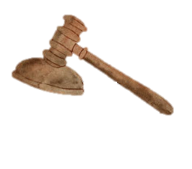

01.
Tìm hiểu Thế nào là sống, làm việc theo pháp luật, nếp sống văn min?

Slide 6


Slide 7




Sống, làm việc theo pháp luật, theo nếp sống văn minh là:
Thực hiện đúng quy định của pháp luật, quy ước của cộng đồng; thiếu nhi giữ gìn trật tự, vệ sinh nơi công cộng, chấp hành luật lệ giao thông.
Yêu chuộng công lí, đấu tranh thực hiện công lí, đem lại sự công bằng cho người dân.
Đấu tranh chống vi phạm pháp luật, thiếu nhi tham gia bảo vệ các công trình công cộng, các di tích lịch sử - văn hóa, bảo vệ môi trường.

Slide 8

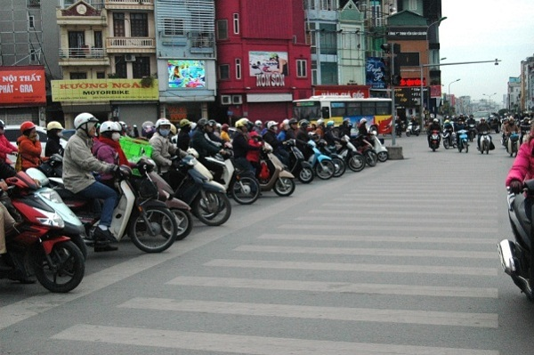
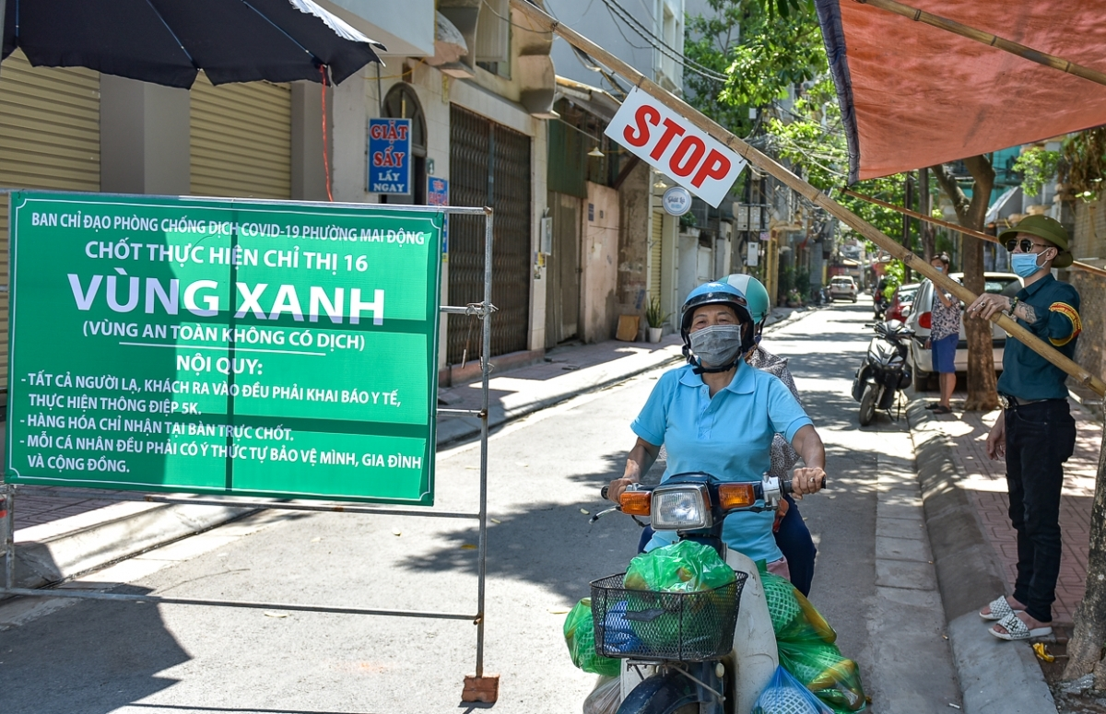
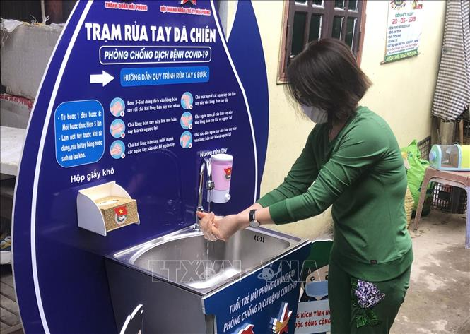
Một số việc làm thể hiện nếp sống, làm việc theo pháp luật:
Nghiêm túc thực hiện quy định về phòng chống dịch bệnh Covid-19
Chấp hành tín hiệu đèn giao thông

Slide 9

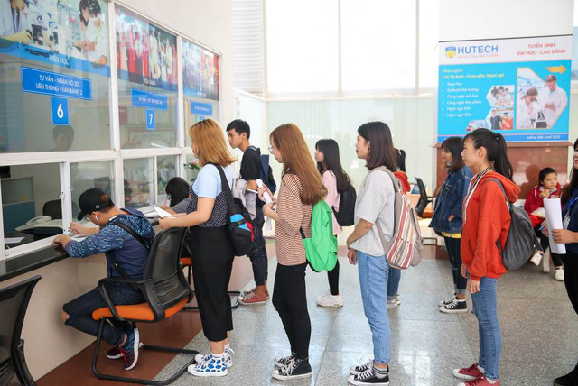
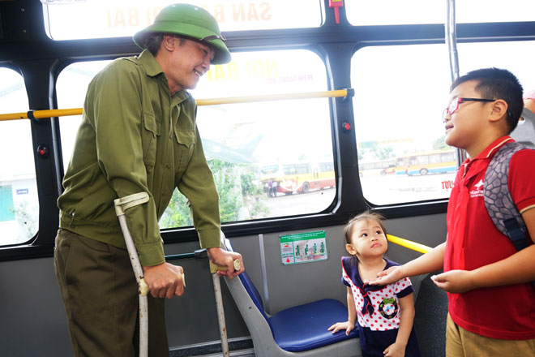
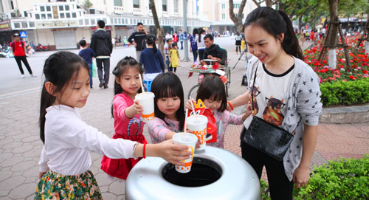
Một số việc làm thể hiện nếp sống văn minh:
Xếp hàng đúng quy định
Nhường ghế cho người già, người khuyết tật,…
Vứt rác đúng nơi quy định

Slide 10


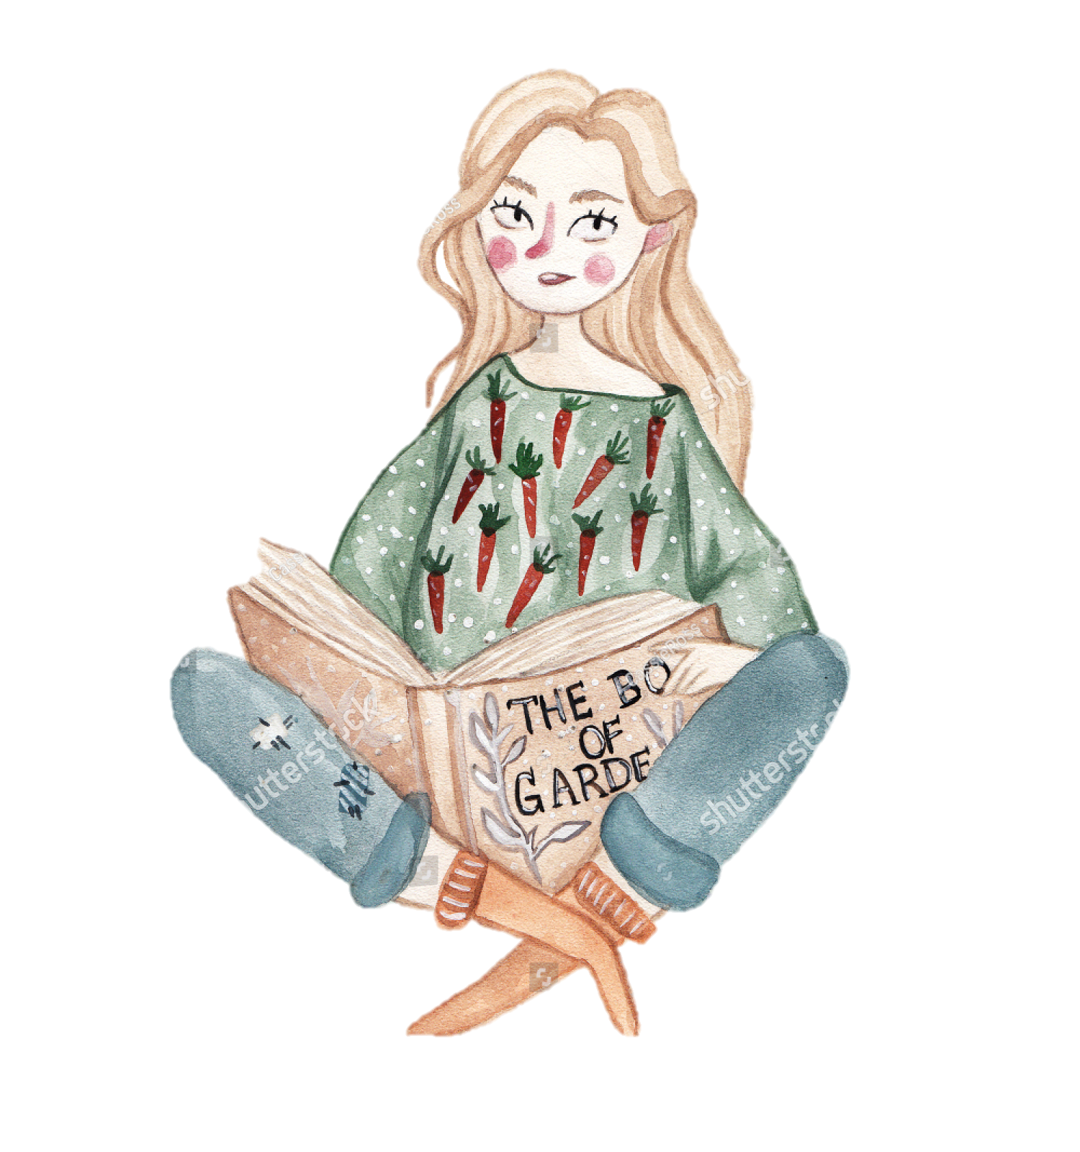

2. Câu chuyện về tấm gương sống, làm việc theo pháp luật, nếp sống văn minh.

Slide 11
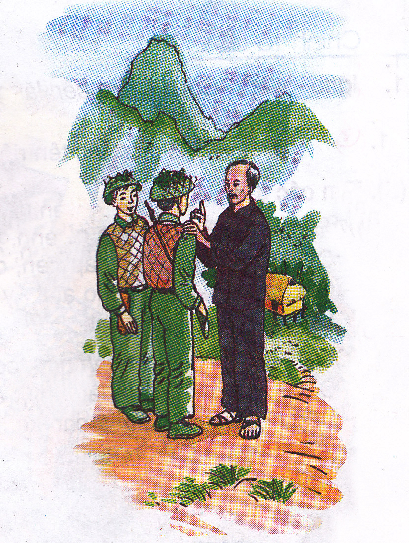
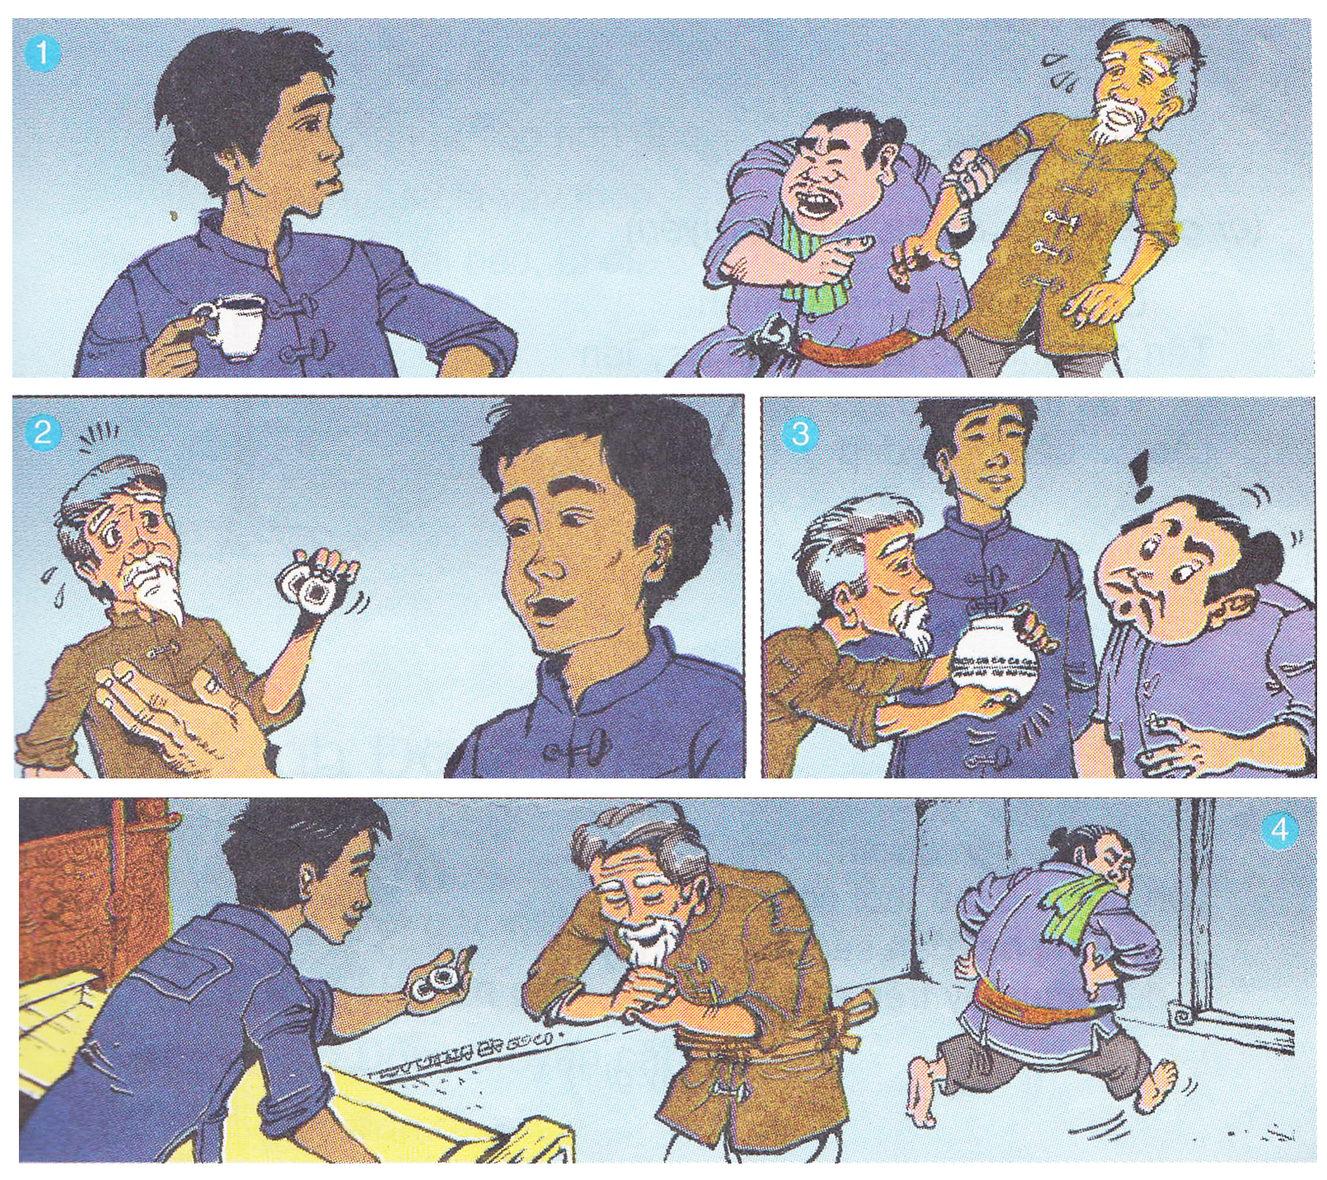
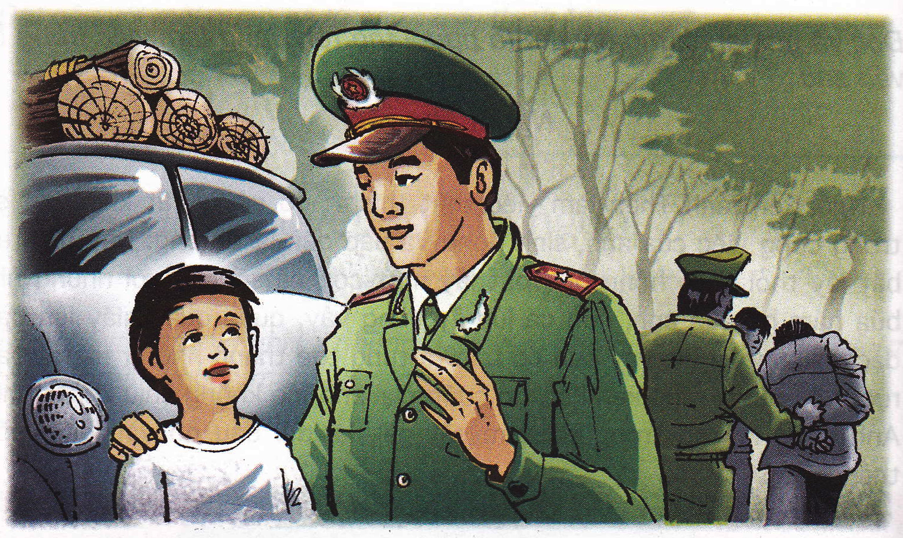
Bảo vệ như thế là rất tốt Tiếng việt 2, tập 2
Mồ côi xử kiện
Tiếng việt 3, tập 1
Người gác rừng tí hon
Tiếng việt 5,
tập 1

Slide 12


3. Các bước kể chuyện
Bước 2
Bước 3
Bước 4
Bước 1
Kể diễn biến câu chuyện
Kể kết thúc câu chuyện
Nêu ý nghĩa câu chuyện
Giới thiệu câu chuyện

Slide 13

Tiêu chí đánh giá
Câu chuyện có nội dung về những tấm gương sống, làm việc theo pháp luật, theo nếp sống văn minh.
Cách kể rõ ràng, mạch lạc, hấp dẫn.
Nêu được ý nghĩa câu chuyện.

Slide 14

04.
Thực hành kể chuyện

Slide 15

Đánh giá mục tiêu
Kể lại được câu chuyện đã nghe, đã đọc về những tấm gương sống và làm việc theo pháp luật, theo nếp sống văn minh.
Hiểu và trao đổi được với bạn về nội dung và ý nghĩa câu chuyện.
Tập trung lắng nghe và nhận xét đúng lời kể của bạn.

Slide 16

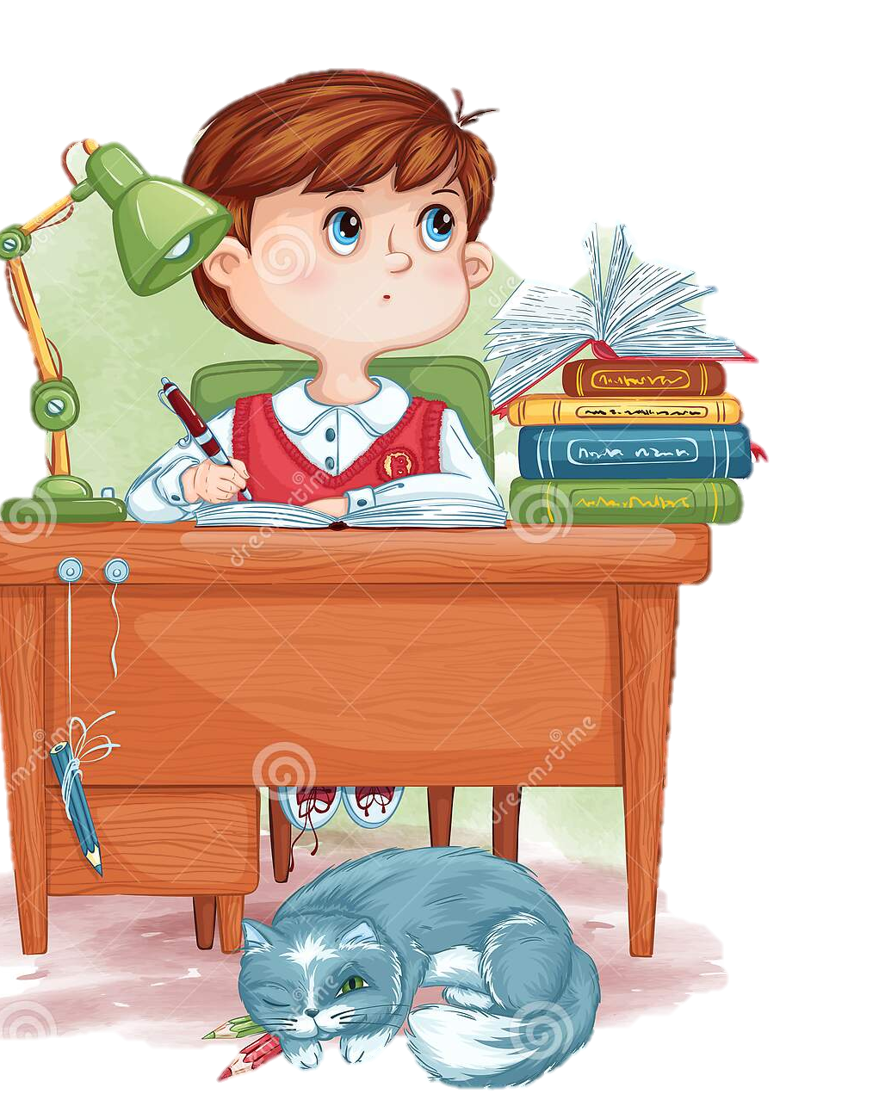
Dặn dò
Kể lại câu chuyện cho bạn bè (hoặc người thân) nghe.
Chuẩn bị bài sau: Kể chuyện được chứng kiến hoặc tham gia.

